Slide 1

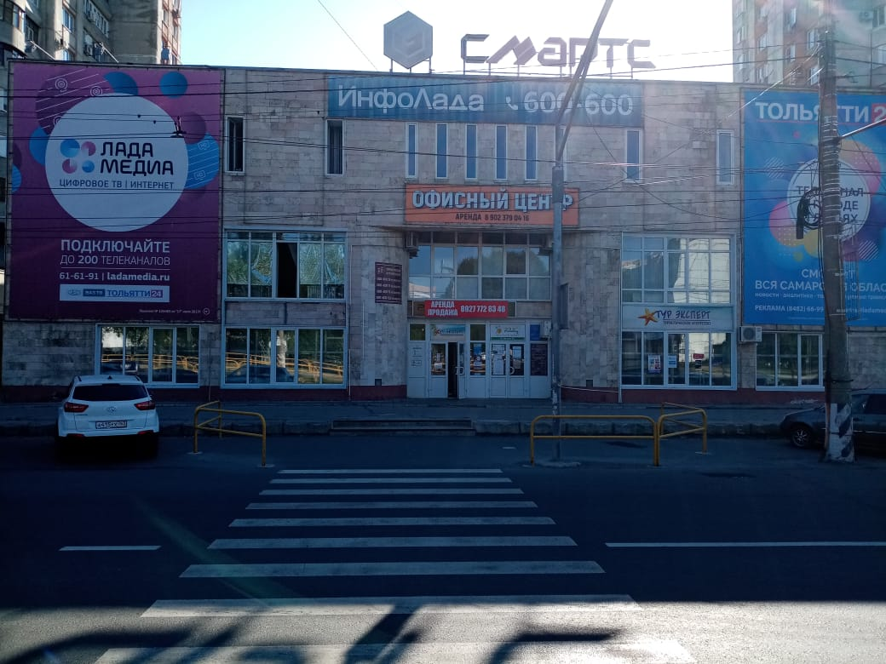
Офисные помещения Sобщ – 1 751,40 кв.м.
АДРЕС:
Самарская область,
г. Тольятти,
ул. Голосова, д. 32А

Slide 2
Описание объекта
Описание конструктивных элементов (параметров)
Сведения об объекте
Фундамент – ж/бетонные блоки;
Наружные стены – кирпичные;
Перекрытия – ж/бетонные плиты;
Крыша – рулонная;
Система отопления – от городской сети;
ХВС, ГВС – от городской сети;
Канализация – сброс в городскую сеть;
Электрическая мощность – 86,1 кВт.
ЛИТЕР А
Год постройки – 1998 год;
Группа капитальности – I;
Процент износа – 7 %;
Назначение – административно-управленческое
Право на объект – собственность;

Slide 3

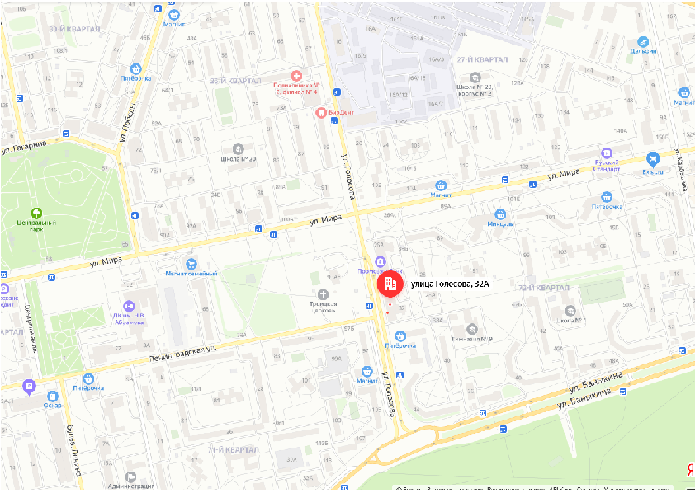

Инфраструктура в шаговой доступности:
Остановки общественного транспорта
Медицинские учреждения
Локация
Ул. Большевистская, 60

Slide 4
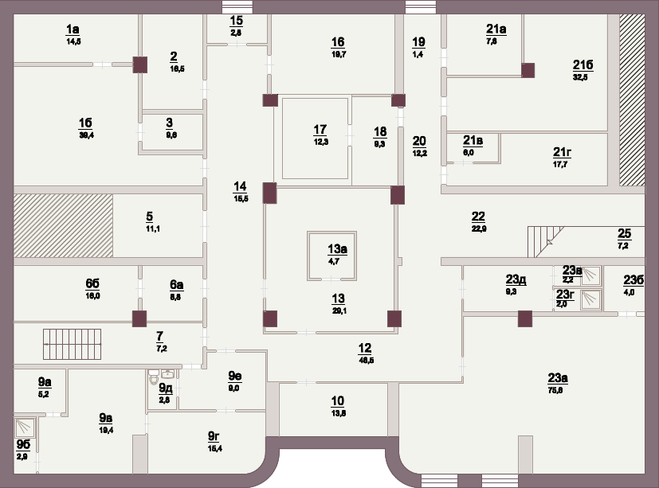
План подвального помещения

Slide 5
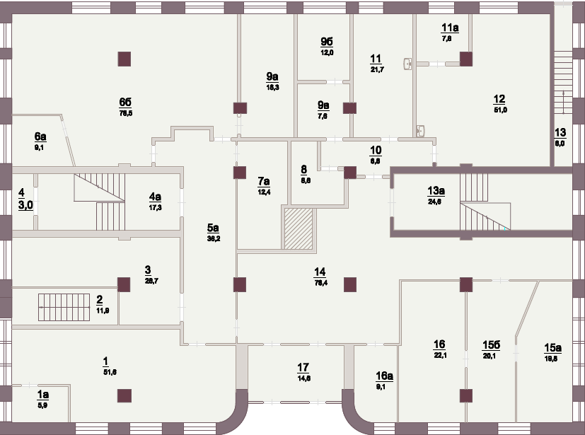
План первого этажа

Slide 6
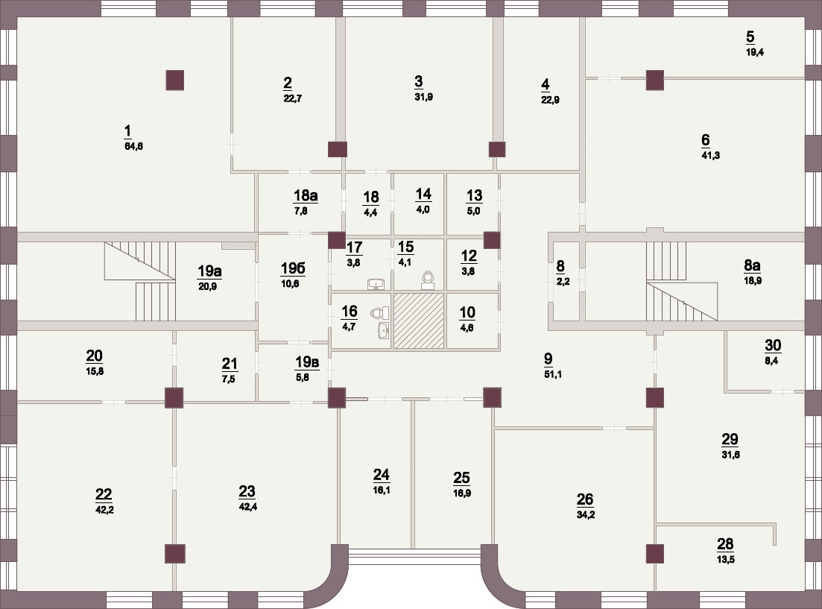
План второго этажа
0

Slide 7
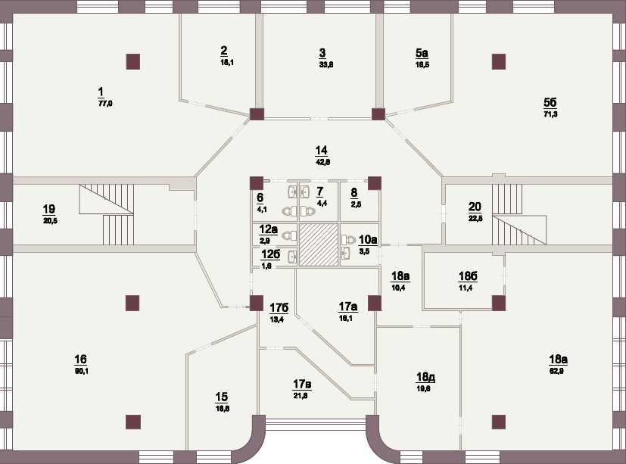
План третьего этажа

